Slide 1
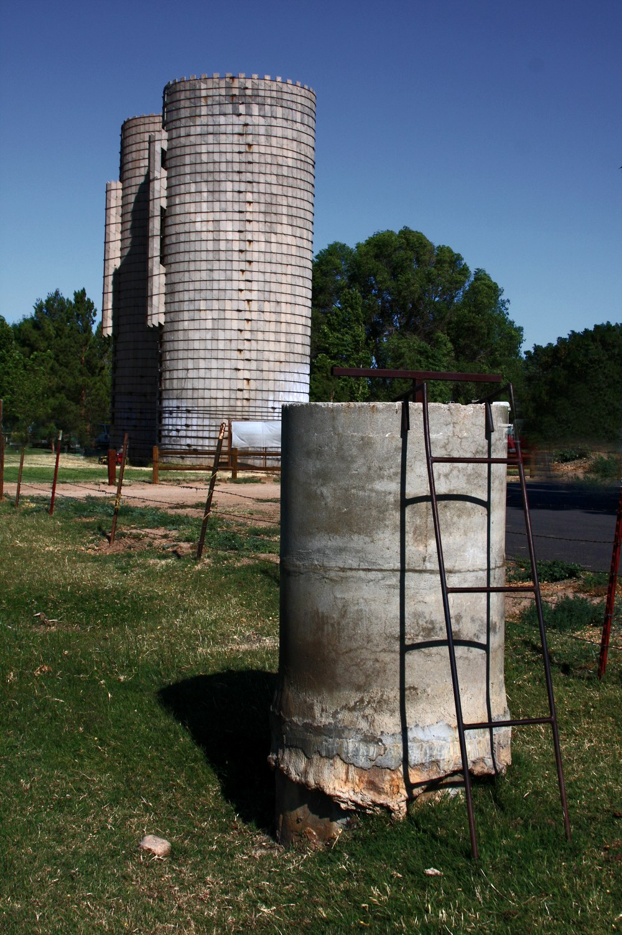
TRAINING
МОДУЛЬ 2
Силосы, бункеры,
тоннели и галереи
Осмотр глазами не делает пространство безопасным.
Самовольный вход недопустим
Курс: рабочий по обслуживанию объектов
МОДУЛЬ 2 · ТЕМА 2.6
01 / 13

Slide 2
Содержание
//01
Силосы и бункеры
//02
Тоннели и галереи
//03
Опасная атмосфера
//04
Организация входа и спасение
//05
Типовые ошибки
МОДУЛЬ 2 · ТЕМА 2.6
02 / 13

Slide 3
Почему здесь гибнут
Затягивание сыпучим, обрушение свода, воздух, газы, пыль, тепло, механизмы, сложное спасение — часто всё сразу.
01
02
Не видно
Быстро
Атмосфера и пустота под сводом снаружи не читаются.
Поток зерна оставляет секунды.
03
04
Второй
«На минуту»
Спасатель без плана становится жертвой.
Самая частая ложная причина входа.
МОДУЛЬ 2 · ТЕМА 2.6
03 / 13

Slide 4



Три сценария в ёмкости
Свод
Поток
Стенка
Пустота под слежавшимся зерном. Вход при движении продукта запрещён. Свод не разрушать из опасной зоны.
Выгрузка затягивает как зыбучий песок. Вход при движении продукта запрещён. Свод не разрушать из опасной зоны.
Нависание обрушивается на того, кто его бьёт. Вход при движении продукта запрещён. Свод не разрушать из опасной зоны.
МОДУЛЬ 2 · ТЕМА 2.6
04 / 13

Slide 5
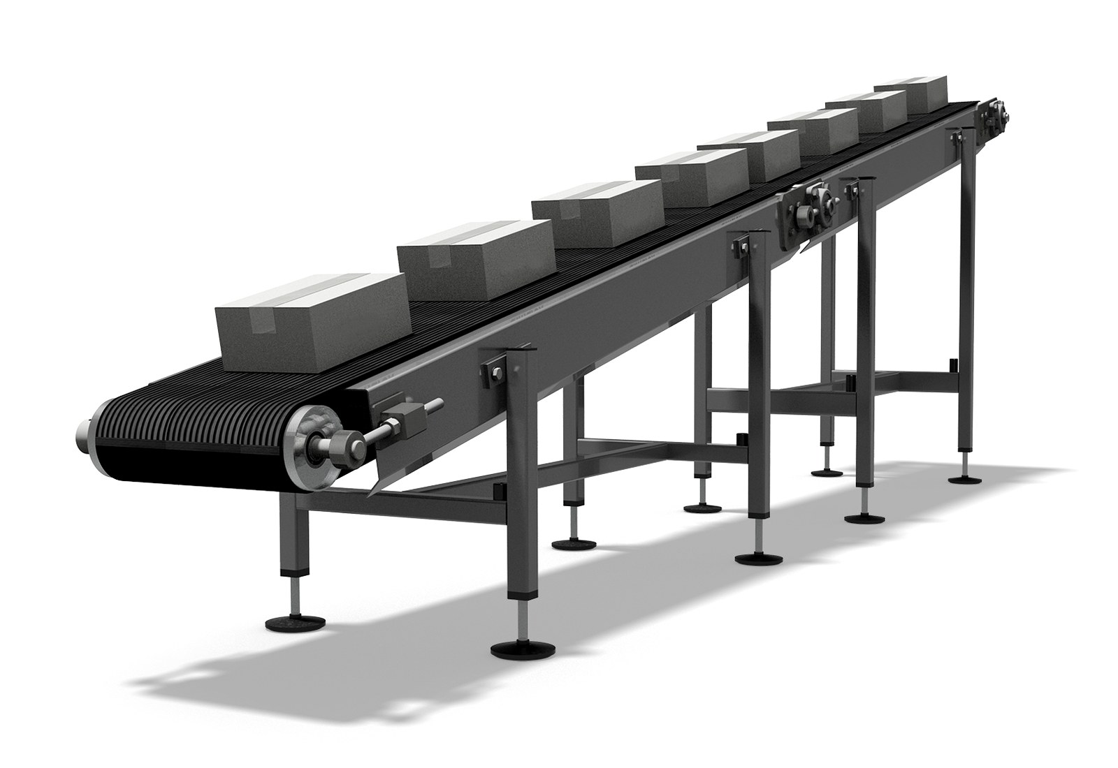
Тоннели и галереи
01
Узкий проход, конвейер рядом, пыль, шум, слабая вентиляция.
02
Отказ света — потеря ориентира.
03
Захламлённый проход закрывает выход.
04
Галерея — не склад.
05
Пыление, дым, запах, неисправный конвейер — по инструкции и руководителю.
МОДУЛЬ 2 · ТЕМА 2.6
05 / 13

Slide 6

Атмосферу не нюхают
Мало или много кислорода, газы, продукты горения, пыль.
Внешний вид и запах не показывают состав воздуха.
Проветривание само по себе не доказательство.
Замер приборами — если это требует процедура. Неподходящий респиратор замер не заменяет.
МОДУЛЬ 2 · ТЕМА 2.6
06 / 13

Slide 7
Как организуют вход
01
Назвать опасности конкретного места.
02
Отключить и изолировать механизмы и поток продукта, исключить повторный пуск.
03
Проверить атмосферу и вентиляцию.
04
Назначить ответственных и наблюдающего, связь, спасение.
05
Наряд-допуск — когда этого требуют правила и локальный порядок.
06
Учебный список не заменяет утверждённую процедуру.
МОДУЛЬ 2 · ТЕМА 2.6
07 / 13

Slide 8
Авария внутри
Стоп работ: нет связи, плохое самочувствие, сработал газоанализатор, дым, пошёл продукт.
Вывести людей, если это безопасно. Сообщить службам и ответственным.
Самому внутрь за пострадавшим не лезть. Действовать по плану спасения.
МОДУЛЬ 2 · ТЕМА 2.6
08 / 13

Slide 9
Ошибки, которые повторяются
01
02
03
На минуту
Не изолировали
Запах
Вход без допуска.
Машина может запуститься.
Доверие носу вместо прибора.
04
05
06
Респиратор
Свод изнутри
Спасение
Вместо контроля атмосферы.
Обрушение на того, кто бьёт.
Без оснащения и плана.
МОДУЛЬ 2 · ТЕМА 2.6
09 / 13

Slide 10
Что держит живым
01
02
03
Допуск
Свод
Галерея
Без него в ёмкость не входят.
Не стоять под нависанием, не бить из зоны.
Проход свободен, не склад.
04
05
06
Воздух
Наблюдение
Стоп
Не оценивать по виду.
Изоляция, связь, план спасения.
Свет, пыль, дым, запах, движение продукта — инструкция и сообщение.
МОДУЛЬ 2 · ТЕМА 2.6
10 / 13

Slide 11
Знак приказа Минтруда № 902н. Вход только по наряду-допуску.
МОДУЛЬ 2 · ТЕМА 2.6
11 / 13

Slide 12
Самовольный вход
в силос не бывает мелким.
МОДУЛЬ 2 · ТЕМА 2.6
12 / 13

